Slide 1

Conseil Municipal
Enfants

Slide 2

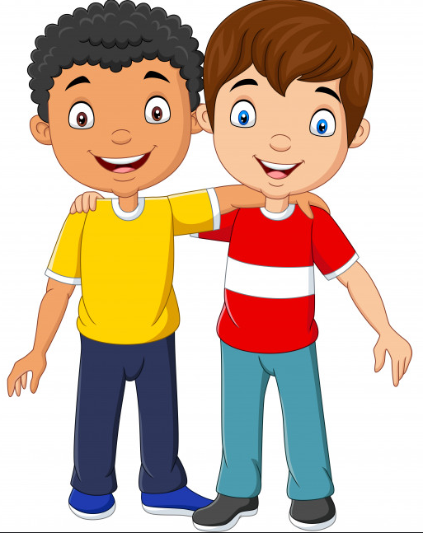

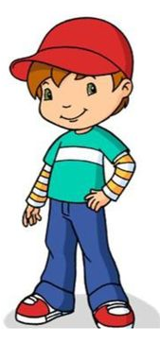
Un CME, c'est qui ?
PF SIG Révision GI-PF
PF SIG Révision GI-PF
PF SIG Rn GI-PF

Slide 3

Un CME, c'est qui ?
Des conseillers enfants élus par leurs camarades.
Le CME sera composé de 6 à 18 conseillers :
parmi les CE2, CM1 et CM2
Les futurs conseillers représenteront leurs camarades.

Slide 4


Un CME, à quoi ça sert ?
PF SIG Révision GI-PF
PFF

Slide 5

Un CME, à quoi ça sert ?
Réfléchir ensemble
Echanger des idées, proposer des projets
Partager des avis
Décider ensemble
Réaliser des projets sur la commune
Communiquer sur leurs idées et leurs projets

Slide 6
Un CME, comment ça fonctionne ?
G Révision GI-PF
PF I-PF
PF SIG Révision GI-PF

Slide 7

Un CME, comment ça fonctionne ?
Les conseillers sont élus pour l'année scolaire
Les enfants travaillent en groupe lors des réunions à la mairie
1 fois par mois le samedi matin
Les conseillers exposent les idées et projets
Les conseillers valident un ou des projets par le vote
Réalisent leurs actions en lien avec le Conseil Municipal Adultes

Slide 8
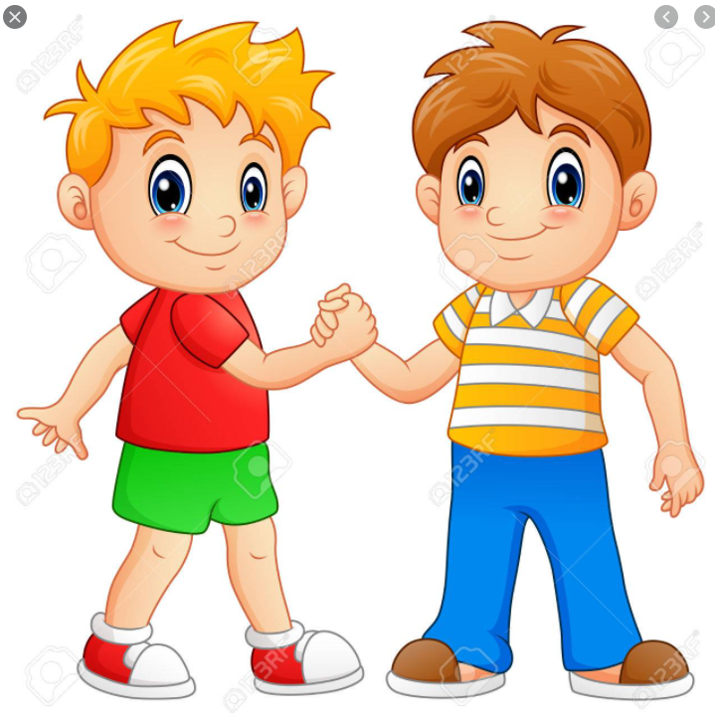

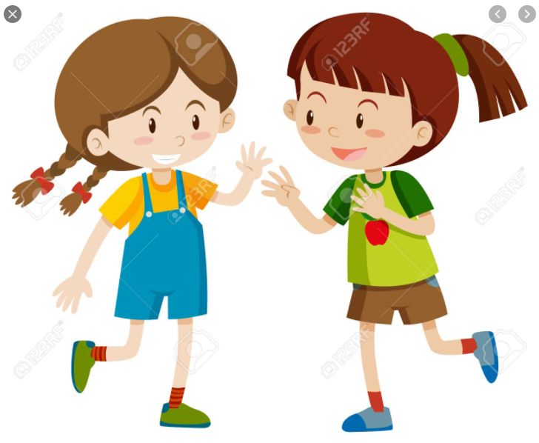
Qui peut être candidat au CME ?
P
PF SIG Révision GI-PF
vision GI-PF
PSIG Révision GI-PF
GI-PF

Slide 9
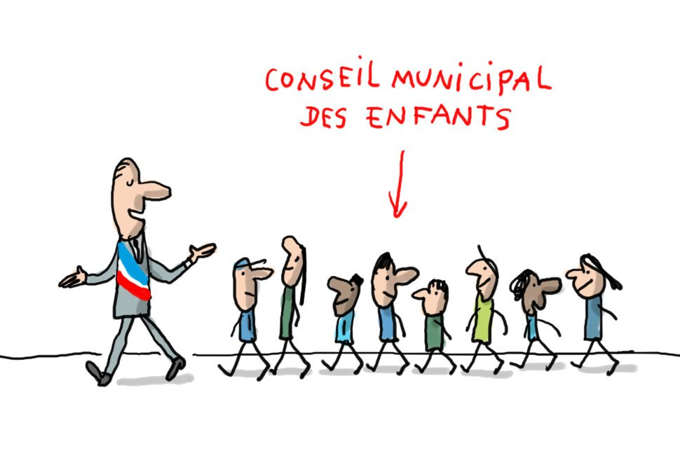
Qui peut être candidat au CME ?
Il faut être élève de CE2, CM1 ou CM2
Il faut habiter Malissard
Il faut l'autorisation des parents

Slide 10


Qui peut voter ?
GI-PF
PF SIG Révision GI-PF
PF SIG Révision GI-PF
PF SIG Révision GI-PF
PF SIG Révision GI-PF
PF SIG Révision GI-PF
PF SIG Révision GI-PF

Slide 11

Qui peut voter ?
Tous les élèves de CE2, CM1 et CM2
de l'école de Malissard

Slide 12

Comment on vote ?
PF on GI-PF
n G0I-PF
PF SIG Révision GI-PF

Slide 13
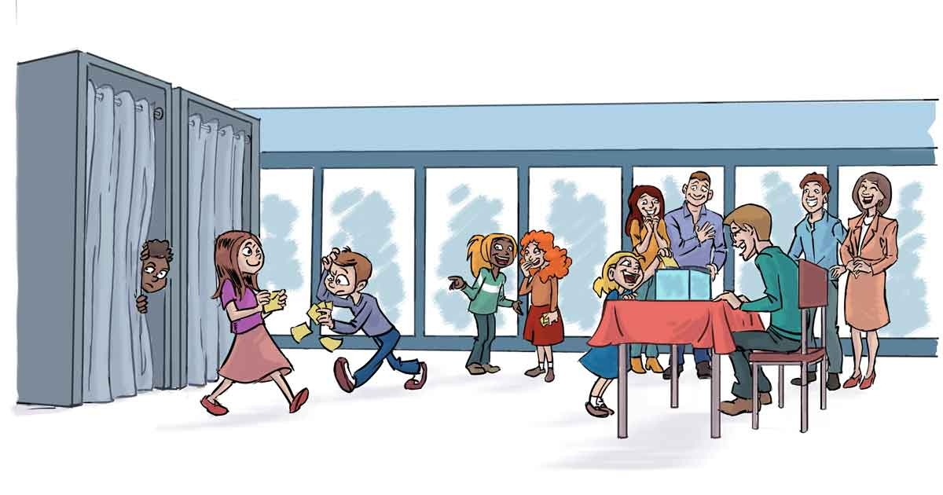
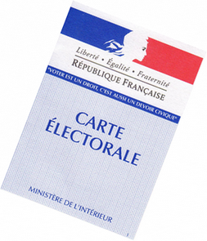
Qui peut voter ?
Il faut avoir sa carte d'électeur le jour des élections
Le vote a lieu à bulletin secret avec passage dans l'isoloir

Slide 14


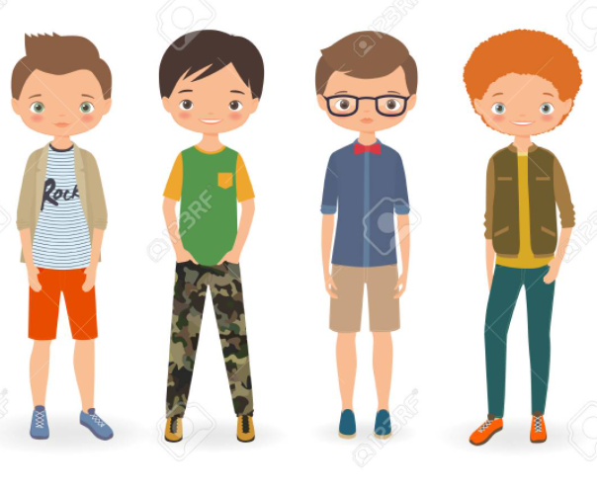
Comment être élu conseiller ?

Slide 15

Comment être élu conseiller ?
En réalisant une campagne électorale dans l'école
En réalisant une affiche où tu présentes tes projets
Les affiches seront accrochées dans le hall
puis à l'extérieur sur le panneau d'affichage

Slide 16


Comment se déroule l'élection ?
PF SIG Révision GI-PF

Slide 17

Comment se déroule l'élection ?
Le jour de l'élection, tu devras :
Présenter ta carte d'électeur
Prendre les bulletins de vote des candidats de ton niveau
Aller dans l'isoloir
Choisir maximum 6 candidats (3 filles et 3 garçons)
Glisser ton bulletin dans l'enveloppe
Déposer ton enveloppe dans l'urne
Signer le registre des électeurs
Le jour de l'élection, tu pourras assister au dépouillement du vote.

Slide 18
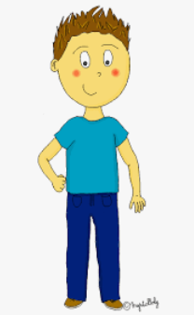

Vote blanc et vote nul ?
PF SIG Révision GI-PF

Slide 19


Vote blanc et vote nul ?
Vote BLANC = ton vote ne compte pas
Tu n'entoures aucun nom sur ton bulletin
Il n'y a pas de bulletin dans ton enveloppe
Vote NUL = ton vote ne sera pas valide
Ton enveloppe contient un bulletin avec un dessin,
une rayure, une rature …
Tu as entouré plus de noms que prévu

Slide 20
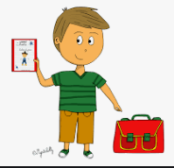

Quand les résultats seront-ils connus ?
PF SIG Révision GI-PF
PF SIG Révision GI-PF

Slide 21

Quand les résultats seront-ils connus ?
Après le dépouillement des bulletins de vote, les candidats seront annoncés le même jour.
Les noms des nouveaux conseillers élus seront affichés à l'école et à la mairie.

Slide 22

Merci pour votre attention
PF SIG Révision GI-PF
Avez-vous des questions ?
PF SIG Révision GI-PF
PF SIG Révision GI-PF

